Slide 1
Георгиевская ленточка
Учитель швейного дела
Лазухина С.А.
ГБОУ школа-интернат ст. Полтавской Краснодарского края

Slide 4
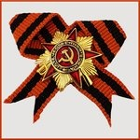
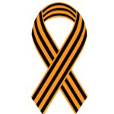
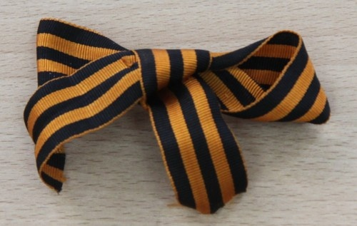
Различное оформление

Slide 5
Георгиевская лента по внешнему виду и сочетанию цветов соответствует ленточке, которой обтянута орденская колодка к медали «За победу над Германией в Великой Отечественной войне 1941—1945 гг.». Ленточки, раздающиеся в рамках данной акции, называют георгиевскими, хотя критики утверждают, что на самом деле они соответствуют гвардейским, так как означают символ победы в Великой Отечественной войне и имеют оранжевый цвет полосок, а не жёлтый. Георгиевская лента появилась при Екатерине II вместе с орденом Святого Георгия — высшей воинской наградой Российской империи.
Как отмечают организаторы, главной целью акции «стало стремление во что бы то ни стало не дать забыть новым поколениям, кто и какой ценой одержал победу в самой страшной войне прошлого века, чьими наследниками мы остаёмся, чем и кем должны гордиться, о ком помнить»[2].
Акция проходит под лозунгами: «Победа деда — моя Победа», «Повяжи. Если помнишь!», «Я помню! Я горжусь!», «Мы — наследники Великой Победы!», «Спасибо деду за победу!» и другими[2].

Slide 6
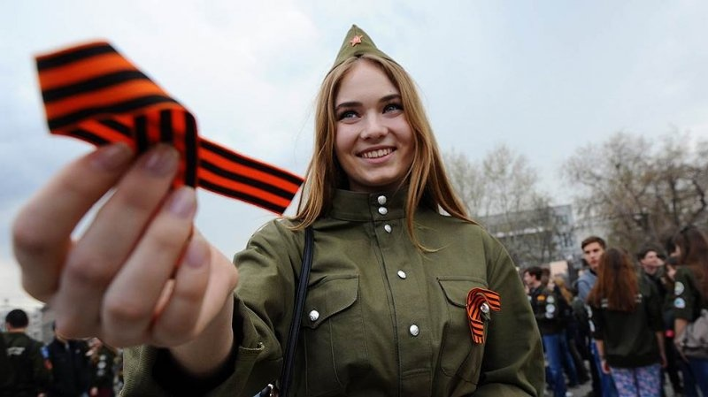

Slide 7
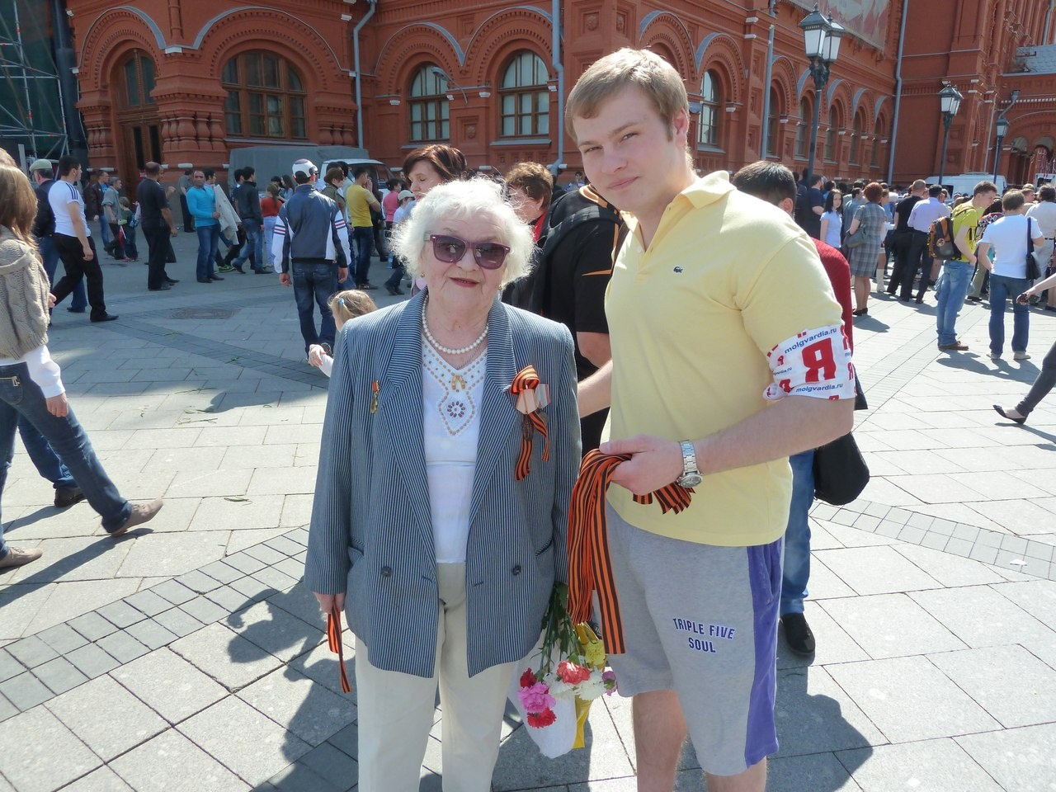

Slide 8
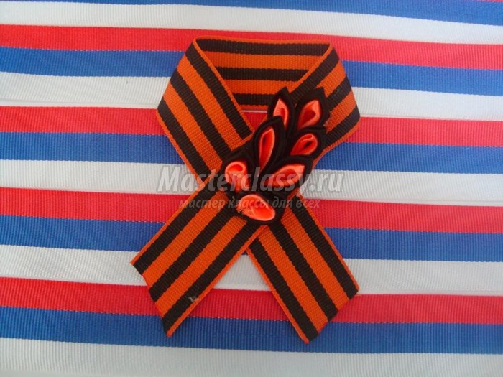
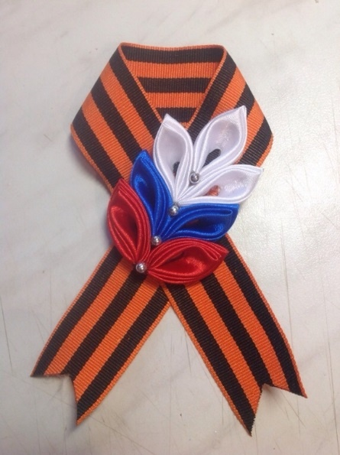
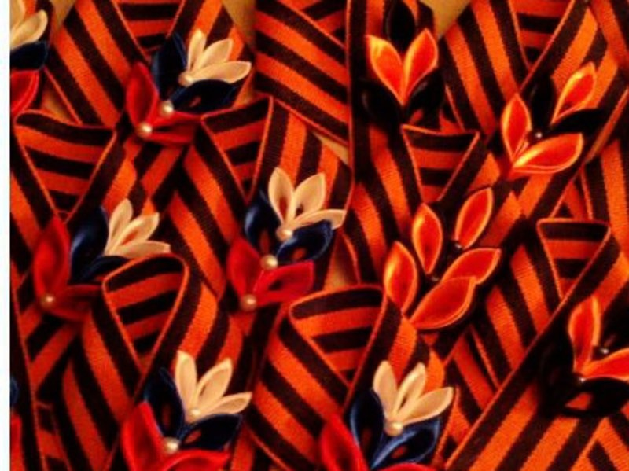
Поделки

Slide 9
Практическая работа
Для работы нужно: лента,
горячий пистолет или клей,
ножницы,
свечка.

Slide 10
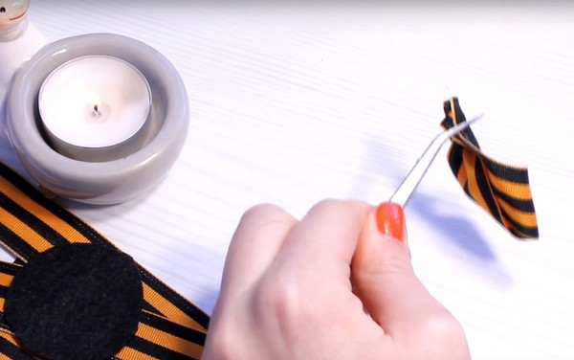
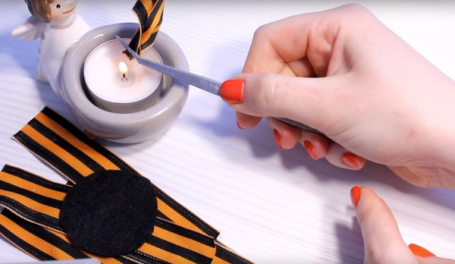
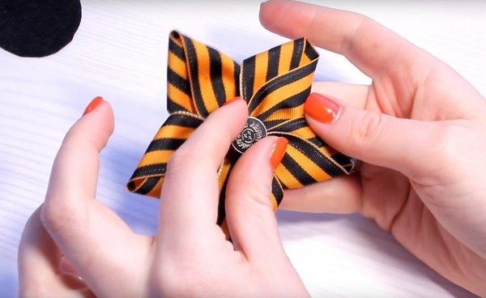
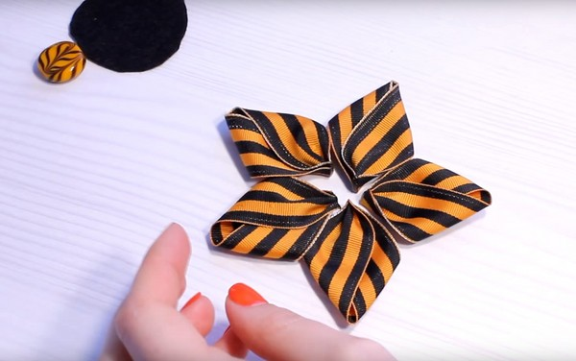
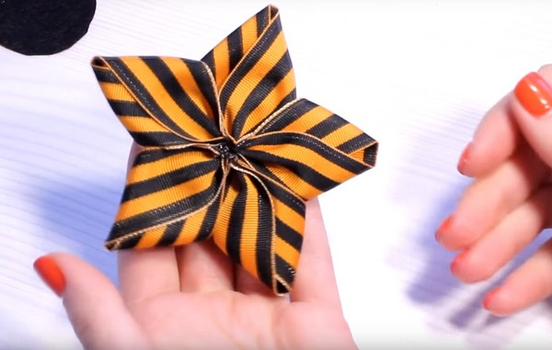

Slide 11
